Slide 1
Ohne Enzyme geht gar nichts
Substrat-Enzym-Wechselwirkungen anhand eines Energiediagramms interpretieren
© Claudia Schneider, Marianne Steiner, Suzanne Kapelari, Corinna Peschel, Enisa Pliska-Halilovic, Roswitha Ritter
Inspiriert vom gesamten sensiMINT-Team
CC BY-SA 4.0 Lizenzvertrag
Die Texte und Graphiken in diesem Unterrichtsstundenkonzept stehen – soweit kein:e andere:r Urheber:in zitiert oder mit © angegeben ist – unter Creative Commons Lizenz CC BY-SA 4.0 International.
Erasmus+-Projekt 2020-1-AT01-KA201-078144
Sprachsensibler Biologie- und Chemie-Unterricht
— Kontext und Materialien interdisziplinär reflektiert
Die Unterstützung der Europäischen Kommission für die Erstellung dieser Veröffentlichung stellt keine Billigung des Inhalts dar.
Der Inhalt gibt ausschließlich die Ansichten der Verfasser:innen wieder. Die Europäische Kommission kann nicht für eine etwaige Verwendung der darin enthaltenen Informationen haftbar gemacht werden.

Slide 2
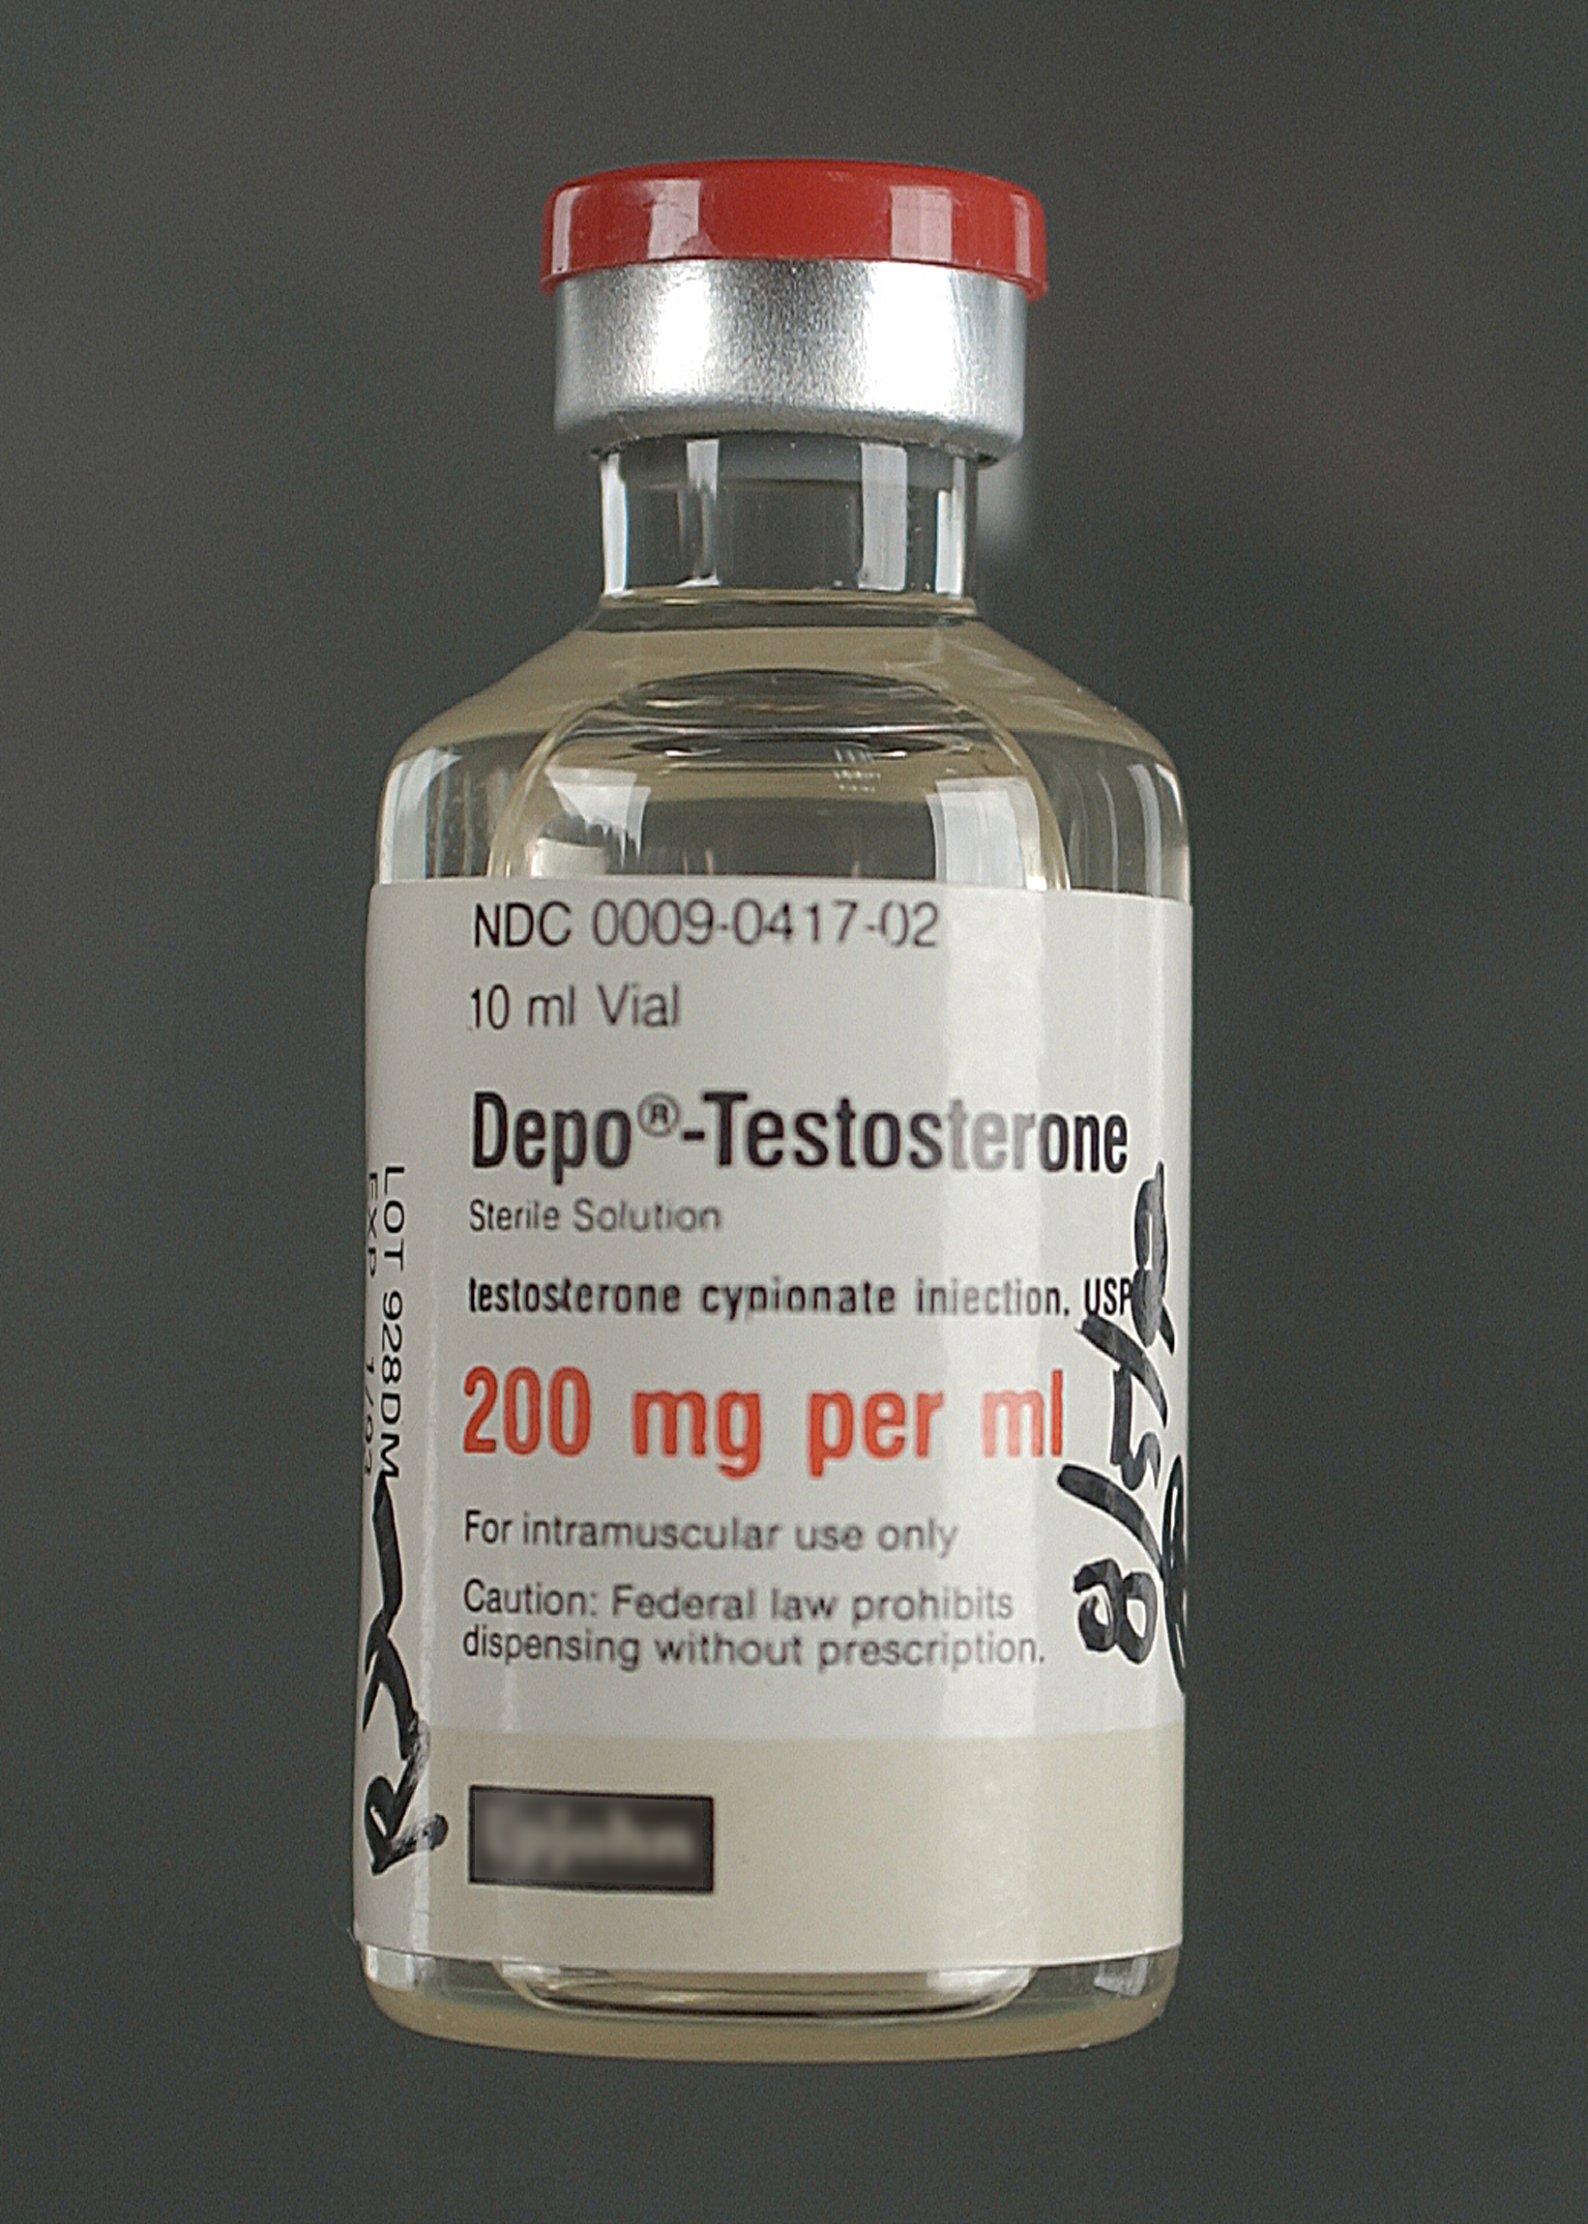
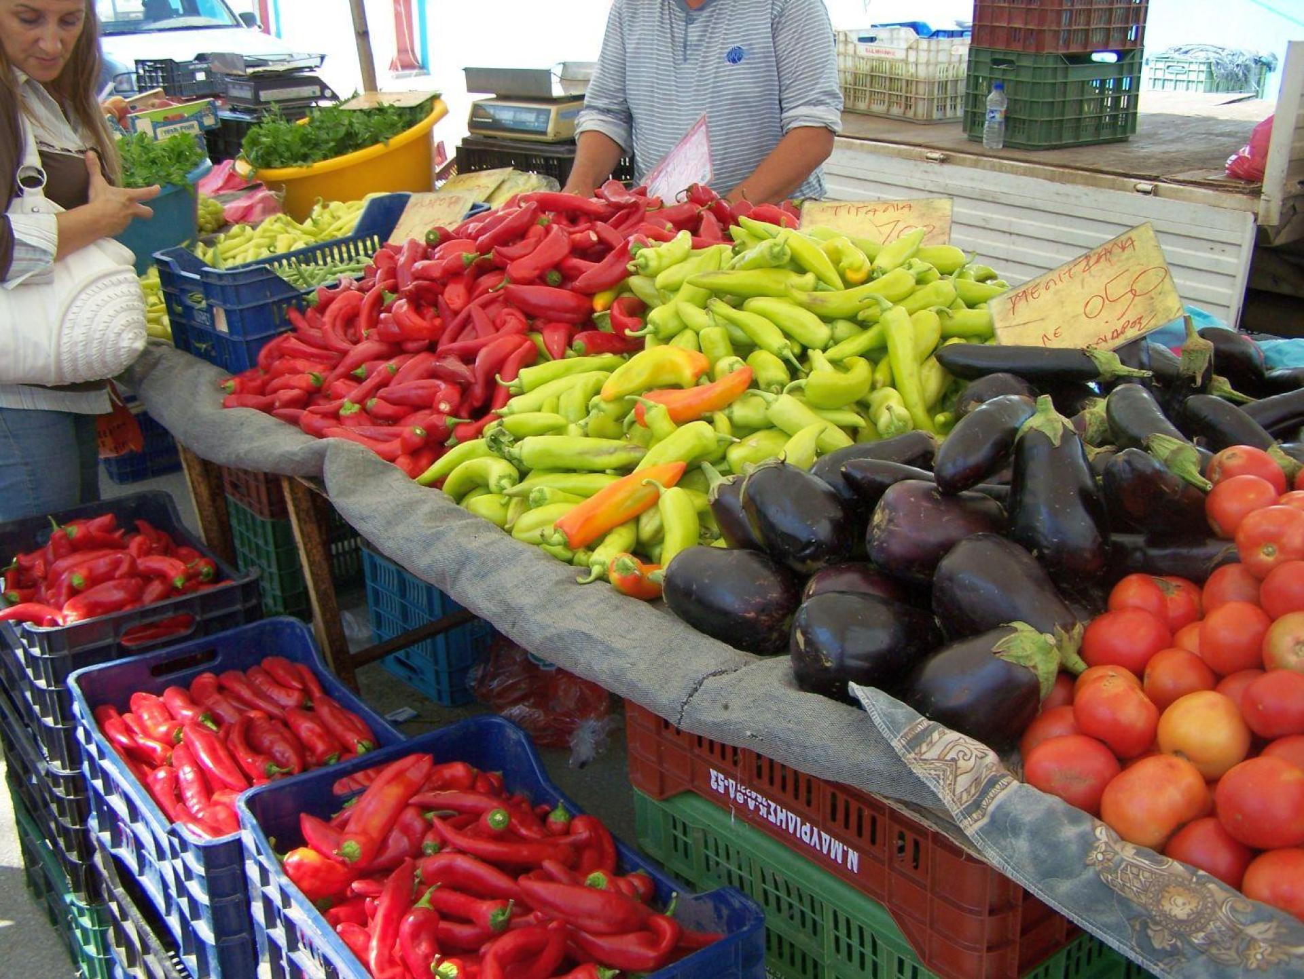
©U.S. Drug Enforcement Administration, Public
domain, via Wikimedia Commons
© Auf dem griechischen Markt. User: Hombre at wikivoyage shared, CC BY-SA 3.0 <https://creativecommons.org/licenses/by-sa/3.0>, via Wikimedia Commons
Katabole Reaktion
Anabole Reaktion
©Stewart Palmer, CC BY-SA 4.0 <https://creativecommons.org/licenses/by-sa/4.0>, via Wikimedia Commons
©Andy Ifiok. E, CC BY-SA 4.0 <https://creativecommons.org/licens
es/by-sa/4.0>, via Wikimedia Commons

Slide 3
Aufbau- und Abbau-Reaktionen im Vergleich
Aufgabe 2
Ergänze die Überschriften in den obigen Abbildungen. Schreibe zunächst die Alltagsbezeichnung und dann den Fachausdruck.
Im Körper des Menschen sowie in allen Organismen werden ständig Moleküle auf-, ab- und umgebaut. Für die meisten chemischen Reaktionen im Körper sind Enzyme erforderlich. Sämtliche chemischen Reaktionen in einem Organismus werden als Metabolismus (= Stoffwechsel) bezeichnet.
Eine Aufbaureaktion wird in der Fachsprache als anabole Reaktion bezeichnet. Rufe dir dabei in Erinnerung, dass Personen, die Anabolika konsumieren, ihre Muskelmasse aufbauen wollen. Eine Abbaureaktion wird katabole Reaktion genannt.
_________reaktion = ________ Reaktion
_________reaktion = ________ Reaktion
a)
b)
Energie
Kleinere Moleküle
Größeres Molekül
Kleinere Moleküle
Energie
Größeres Molekül

Slide 4
Aufbau- und Abbau-Reaktionen im Vergleich
Aufgabe 2
Ergänze die Überschriften in den obigen Abbildungen. Schreibe zunächst die Alltagsbezeichnung und dann den Fachausdruck.
Im Körper des Menschen sowie in allen Organismen werden ständig Moleküle auf-, ab- und umgebaut. Für die meisten chemischen Reaktionen im Körper sind Enzyme erforderlich. Sämtliche chemischen Reaktionen in einem Organismus werden als Metabolismus (= Stoffwechsel) bezeichnet.
Eine Aufbaureaktion wird in der Fachsprache als anabole Reaktion bezeichnet. Rufe dir dabei in Erinnerung, dass Personen, die Anabolika konsumieren, ihre Muskelmasse aufbauen wollen. Eine Abbaureaktion wird katabole Reaktion genannt.
_________reaktion = ________ Reaktion
_________reaktion = ________ Reaktion
a)
b)
Lösung:
Aufbaureaktion = anabole Reaktion
Abbaureaktion = katabole Reaktion
Energie
Kleinere Moleküle
Größeres Molekül
Kleinere Moleküle
Energie
Größeres Molekül

Slide 5
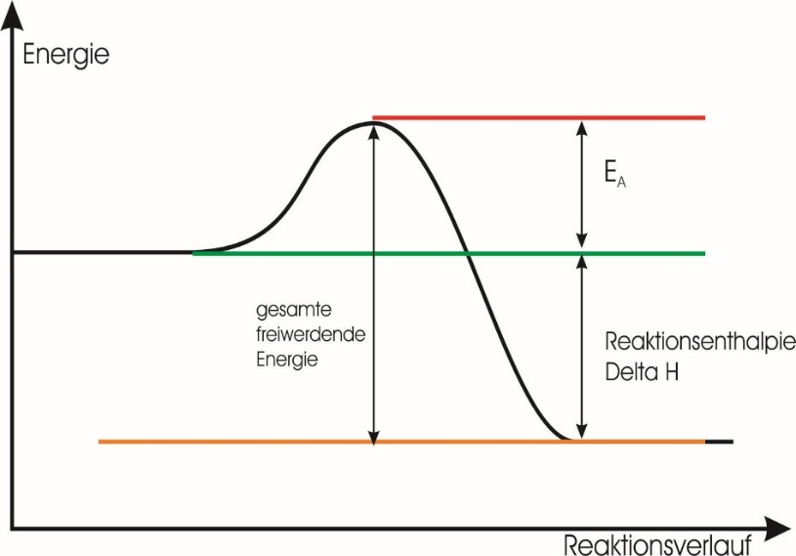
Arbeitsblatt 3
Energiediagramm für eine katabole Reaktion
Was passiert bei der katabolen Reaktion?
Das Energiediagramm für die katabole Reaktion zeigt die Energie der Substrate und Produkte. Findet eine Reaktion ohne Enzyme statt, müssen die Substrate vorgängig* auf ein höheres Energieniveau angehoben werden. Dieses erhöhte Energieniveau wird auch als Übergangszustand bezeichnet. Die zum Erreichen des Übergangszustandes der Substrate benötigte Energie nennt man Aktivierungsenergie.
Die bei der Reaktion frei werdende Energie entspricht der Differenz der ursprünglichen Energie der Substrate und der Energie der Produkte. Schlussendlich ist die bei der Reaktion frei werdende Energie unabhängig von der Aktivierungsenergie. Es spielt für die anfallende Menge an frei werdender Energie also keine Rolle, ob die Aktivierungsenergie groß oder klein ist.
Aktivierungsenergie
E _{A} ohne Enzym
Energiegehalt der Stoffe
Substrate
Frei werdende Reaktionswärme
ΔE_{R} Enzym
Insgesamt frei werdende Energie
ΔE_{ges} Enzym
Energiediagramm für eine katabole Reaktion
Produkte
ΔE_{A} ohne Enzym
Energiegehalt der Substrate
ΔE_{A} mit Enzym
Reaktionsverlauf
Aufgabe 3
Markiere in der Grafik den Übergangszustand der Substrate mit einem Pfeil und notiere den Begriff «Übergangszustand».
Zeichne in das Diagramm den Reaktionsverlauf in Anwesenheit eines Enzyms ein. Beachte, dass sich das Energieniveau der Substrate und Produkte dabei nicht verändert.
Markiere mit einem Pfeil die Aktivierungsenergie mit Enzym.
*vor|gän|gig (schweizerisch so viel wie vorherig; als Adverb: zuvor; als Präposition mit Genitiv [Amtssprache]: vor) (c) Duden ‒ Die deutsche Rechtschreibung, 27. Aufl. Berlin 2017

Slide 6
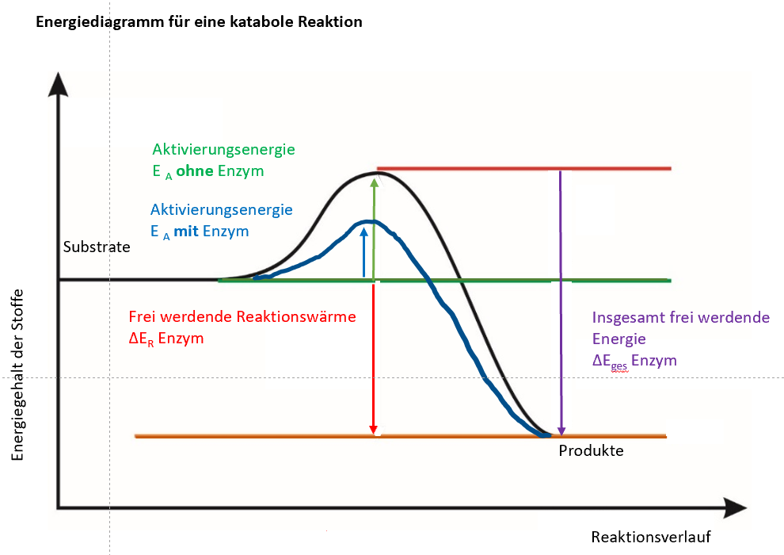
Lösung
Energiediagramm für eine katabole Reaktion
Was passiert bei der katabolen Reaktion?
Das Energiediagramm für die katabole Reaktion zeigt die Energie der Substrate und Produkte. Findet eine Reaktion ohne Enzyme statt, müssen die Substrate vorgängig* auf ein höheres Energieniveau angehoben werden. Dieses erhöhte Energieniveau wird auch als Übergangszustand bezeichnet. Die zum Erreichen des Übergangszustandes der Substrate benötigte Energie nennt man Aktivierungsenergie.
Die bei der Reaktion frei werdende Energie entspricht der Differenz der ursprünglichen Energie der Substrate und der Energie der Produkte. Schlussendlich ist die bei der Reaktion frei werdende Energie unabhängig von der Aktivierungsenergie. Es spielt für die anfallende Menge an frei werdender Energie also keine Rolle, ob die Aktivierungsenergie groß oder klein ist.
Aufgabe 3
Markiere in der Grafik den Übergangszustand der Substrate mit einem Pfeil und notiere den Begriff «Übergangszustand».
Zeichne in das Diagramm den Reaktionsverlauf in Anwesenheit eines Enzyms ein. Beachte, dass sich das Energieniveau der Substrate und Produkte dabei nicht verändert.
Markiere mit einem Pfeil die Aktivierungsenergie mit Enzym.
*vor|gän|gig (schweizerisch so viel wie vorherig; als Adverb: zuvor; als Präposition mit Genitiv [Amtssprache]: vor) (c) Duden ‒ Die deutsche Rechtschreibung, 27. Aufl. Berlin 2017

Slide 7
Energiediagramm für eine katabole Reaktion
Was passiert bei der katabolen Reaktion?
Das Energiediagramm für die katabole Reaktion zeigt die Energie der Substrate und Produkte. Findet eine Reaktion ohne Enzyme statt, müssen die Substrate vorgängig* auf ein höheres Energieniveau angehoben werden. Dieses erhöhte Energieniveau wird auch als Übergangszustand bezeichnet. Die zum Erreichen des Übergangszustandes der Substrate benötigte Energie nennt man Aktivierungsenergie.
Die bei der Reaktion frei werdende Energie entspricht der Differenz der ursprünglichen Energie der Substrate und der Energie der Produkte. Schlussendlich ist die bei der Reaktion frei werdende Energie unabhängig von der Aktivierungsenergie. Es spielt für die anfallende Menge an frei werdender Energie also keine Rolle, ob die Aktivierungsenergie groß oder klein ist.
Aktivierungsenergie
E _{A} ohne Enzym
Energiegehalt der Stoffe
Substrate
Frei werdende Reaktionswärme
ΔE_{R} Enzym
Insgesamt frei werdende Energie
ΔE_{ges} Enzym
Energiediagramm für eine katabole Reaktion
Aufgabe 4
Zeichne ein analoges (entsprechendes) Energiediagramm für eine anabole/aufbauende Reaktion. (Tipp: der Energiegehalt der Produkte in der katabolen Reaktion entspricht dem Energiegehalt der Substrate in der anabolen Reaktion). Zeichne dabei eine Reaktionskurve für eine Reaktion mit Enzym und eine Reaktionskurve für eine Reaktion ohne Enzym.
Produkte
ΔE_{A} ohne Enzym
Energiegehalt der Substrate
ΔE_{A} mit Enzym
Reaktionsverlauf
*vor|gän|gig (schweizerisch so viel wie vorherig; als Adverb: zuvor; als Präposition mit Genitiv [Amtssprache]: vor) (c) Duden ‒ Die deutsche Rechtschreibung, 27. Aufl. Berlin 2017

Slide 8
Lösungen für Aufgaben 3 a), b), c)
Lösung
Was passiert bei der katabolen Reaktion?
Das Energiediagramm für die katabole Reaktion zeigt die Energie der Substrate und Produkte. Findet eine Reaktion ohne Enzyme statt, müssen die Substrate vorgängig* auf ein höheres Energieniveau angehoben werden. Dieses erhöhte Energieniveau wird auch als Übergangszustand bezeichnet. Die zum Erreichen des Übergangszustandes der Substrate benötigte Energie nennt man Aktivierungsenergie.
Die bei der Reaktion frei werdende Energie entspricht der Differenz der ursprünglichen Energie der Substrate und der Energie der Produkte. Schlussendlich ist die bei der Reaktion frei werdende Energie unabhängig von der Aktivierungsenergie. Es spielt für die anfallende Menge an frei werdender Energie also keine Rolle, ob die Aktivierungsenergie groß oder klein ist.
Aktivierungsenergie
E _{A} ohne Enzym
Ei
Aktivierungsenergie
E _{A} mit Enzym
E_{i2}
Energiegehalt der Stoffe
Produkte
Insgesamt neu gebundene Energie
ΔE_{R} Enzym
Substrate
E_{i1}
Edukte
Aufgabe4
Zeichne ein analoges (entsprechendes) Energiediagramm für eine anabole/aufbauende Reaktion. (Tipp: der Energiegehalt der Produkte in der katabolen Reaktion entspricht dem Energiegehalt der Substrate in der anabolen Reaktion). Zeichne dabei eine Reaktionskurve für eine Reaktion mit Enzym und eine Reaktionskurve für eine Reaktion ohne Enzym.
Reaktionskoordinate
Reaktionsverlauf
*vor|gän|gig (schweizerisch so viel wie vorherig; als Adverb: zuvor; als Präposition mit Genitiv [Amtssprache]: vor) (c) Duden ‒ Die deutsche Rechtschreibung, 27. Aufl. Berlin 2017

Slide 9
Aktive Sicherung der Fachbegriffe
Erklärt einander mündlich in Zweiergruppen die folgenden Fachbegriffe. Stellt sicher, dass jeder Fachbegriff in einen Kontext/Zusammenhang gesetzt wird. Die Fachbegriffe dürfen mehrfach verwendet werden.
Übergangszustand
mit Enzym
Substrate
Anabole Reaktion
Enzym
Enzym-Substrat-Komplex
Freiwerdende Energie
Katabole Reaktion
Übergangszustand
ohne Enzym
Aktivierungsenergie
Anabole Reaktion
Produkte

Slide 10
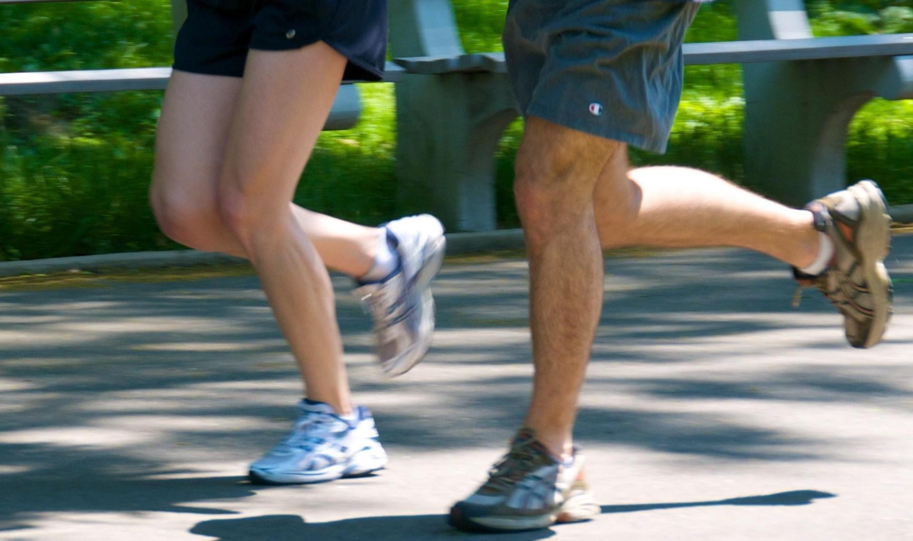
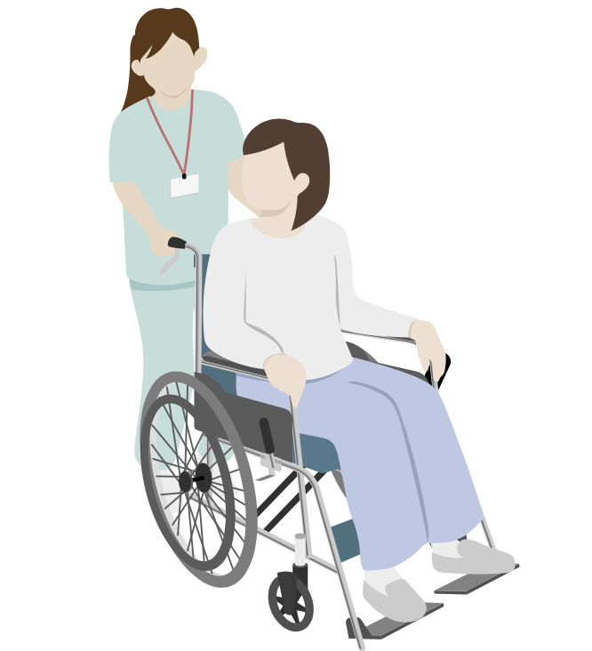
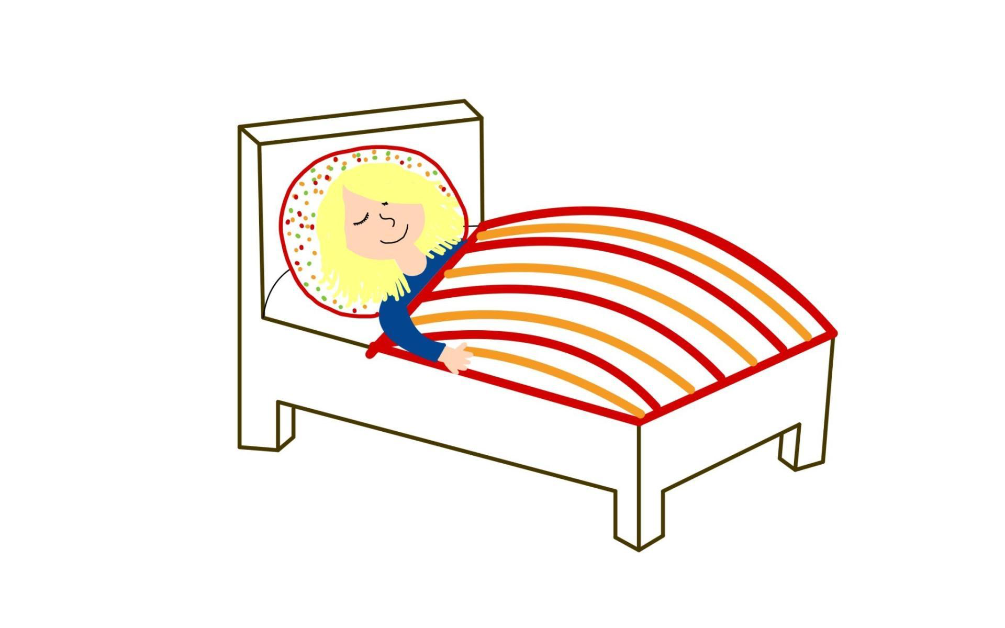
In Stoffen gespeicherte Energie wird zu Energie für Lebensvorgänge!!
Rektionen können dabei von einem Substrat mit höheren Energieniveau auf ein Produkt mit niedrigerem Energieniveau (katabol) oder umgekehrt (anabol) stattfinden. Dabei wird Energie entweder freigesetzt oder gebunden.
Enzyme bewirken, dass Reaktionen auch in unserem Körper bei 37° ablaufen können.
Aktivität
© Jogging Couple. Ed Yourdon, CC BY-SA 2.0 <https://creativecommons.org/licenses/by-sa/2.0>, via Wikimedia Commons
© User: Hombre at wikivoyage shared, CC BY-SA 3.0 <https://creativecommons.org/licenses/by-sa/3.0>, via Wikimedia Commons
Dies ist möglich, weil Enzyme die Aktivierungsenergie für die Reaktion herabsetzen
Aktivität
DataBase Center for Life Science (DBCLS), CC BY 4.0 <https://creativecommons.org/licenses/by/4.0>, via Wikimedia Commons
©Luca Marie Biesenbender

Slide 11
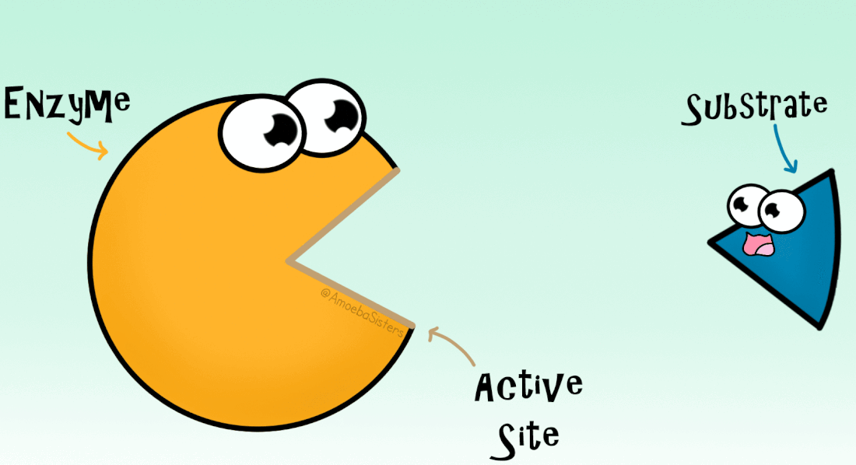
Energieumwandlung In Stoffen gespeicherte Energie wird zu Energie für Lebensvorgänge!!

